Slide 1
TRƯỜNG TIỂU HỌC ĐOÀN LẬP
CHÀO MỪNG CÁC THẦY CÔ VỀ DỰ GIỜ
Môn: Toán
Bài 6: Cộng, trừ hai phân số khác mẫu số
(Tiết 1)
Giáo viên: Phạm Thị Mỹ

Slide 2


AI NHANH, AI ĐÚNG?

Slide 3

LUẬT CHƠI
Trò chơi: Ai nhanh, ai đúng? gồm 2 câu.
Trong thời gian 10 giây, các em suy nghĩ, viết đáp án đúng và giơ bảng khi có hiệu lệnh hết giờ.
Bạn nào đúng tất cả các câu thì bạn đó thắng cuộc.

Slide 4






Phép trừ $\frac{12}{8 }$ - $\frac{7}{8}$ có kết quả là :
Câu 1
$\frac{5}{8}$
A
$$\frac{18}{8}$$
B
2
Hết giờ
8
0
1
3
6
7
9
10
5
4
$$\frac{6}{8}$$
c

Slide 5




Phép cộng $\frac{1}{6 }$ + $\frac{2}{3}$ có kết quả là :
Câu 2
$\frac{5}{6}$
A
$$\frac{5}{3}$$
B
2
Hết giờ
8
0
1
3
6
7
9
10
5
4
$$\frac{3}{6}$$
c

Slide 7


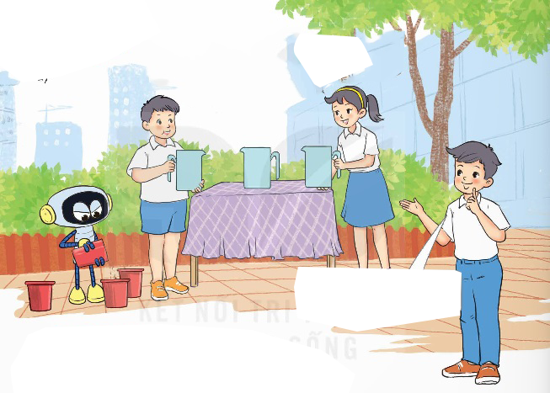

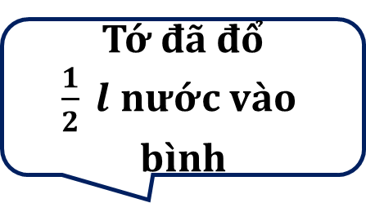
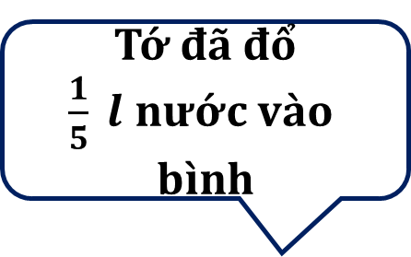
Tớ đã đổ $\frac{1}{5} l \text{n}\text{ướ}\text{c} \text{v}\text{à}\text{o} \text{b}\text{ì}\text{nh}$
Tớ đã đổ $\frac{1}{2} l \text{n}\text{ướ}\text{c} \text{v}\text{à}\text{o} \text{b}\text{ì}\text{nh}$
a)
Cả hai bạn đã đổ bao nhiêu phần lít nước vào bình?
Để cộng hai phân số khác mẫu số, ta phải làm thế nào?

Slide 8
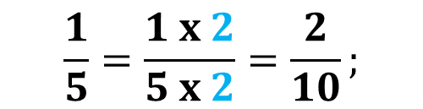
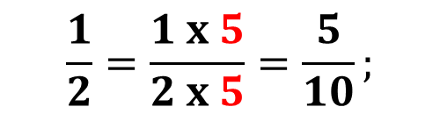
Quy đồng mẫu số:
Hai mẫu số 5 và 2 không chia hết cho nhau.
Lấy mẫu số chung là tích của hai mẫu số (5 × 2 = 10).
$$\frac{1}{5}=\frac{1 x 2}{5 x 2}=\frac{2}{10};$$
$$\frac{1}{2}=\frac{1 x 5}{2 x 5}=\frac{5}{10};$$

Slide 9
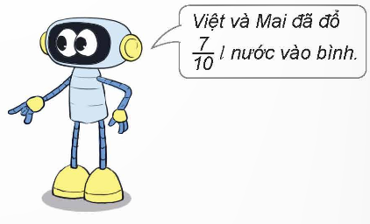

Slide 10








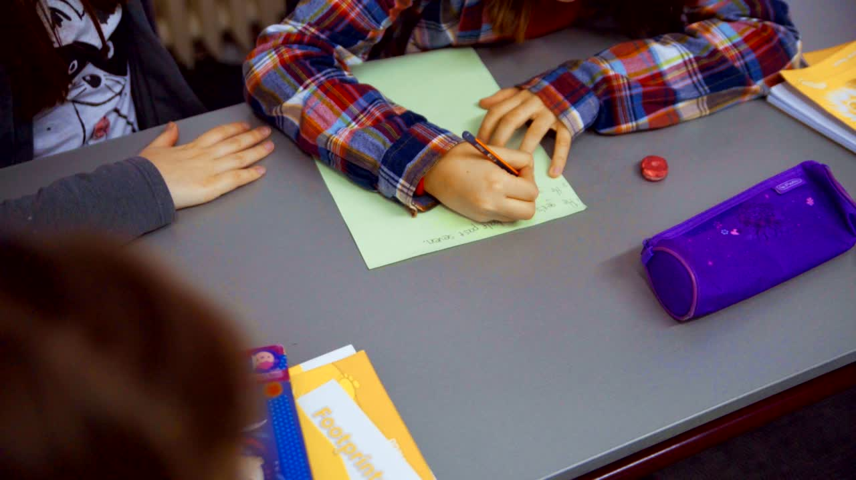


Muốn cộng hai phân số khác mẫu số,
ta làm theo hai bước:
Bước 1: Quy đồng mẫu số
Bước 2: Thực hiện cộng hai phân số cùng mẫu số

Slide 11
b)
Mai và Việt, ai đổ nước vào bình nhiều hơn
và nhiều hơn bao nhiêu lít nước?

Slide 12


Quy đồng mẫu số: $\frac{1}{2}=\frac{1 x 5}{2 x 5}=\frac{5}{10};\frac{1}{5}=\frac{1 x 2}{5 x 2}=\frac{2}{10}$
Thực hiện phân số: $\frac{1}{2}−\frac{1}{5}=\frac{5}{10} −\frac{2}{10}=\frac{3}{10} l$

Slide 13
Muốn trừ hai phân số khác mẫu số,
ta làm theo hai bước:
Bước 1: Quy đồng mẫu số
Bước 2: Thực hiện trừ hai phân số cùng mẫu số

Slide 14
KẾT LUẬN
Muốn cộng (hoặc trừ) hai phân số khác mẫu số, ta quy đồng mẫu số rồi cộng (hoặc trừ) hai phân số đã quy đồng mẫu số.

Slide 15






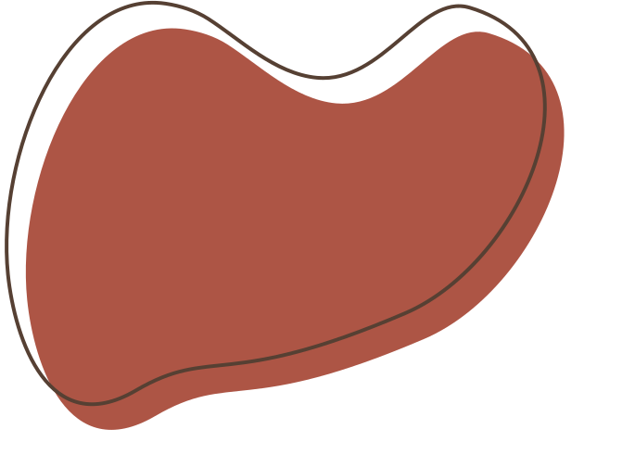

Slide 16
1
Tính

Slide 17
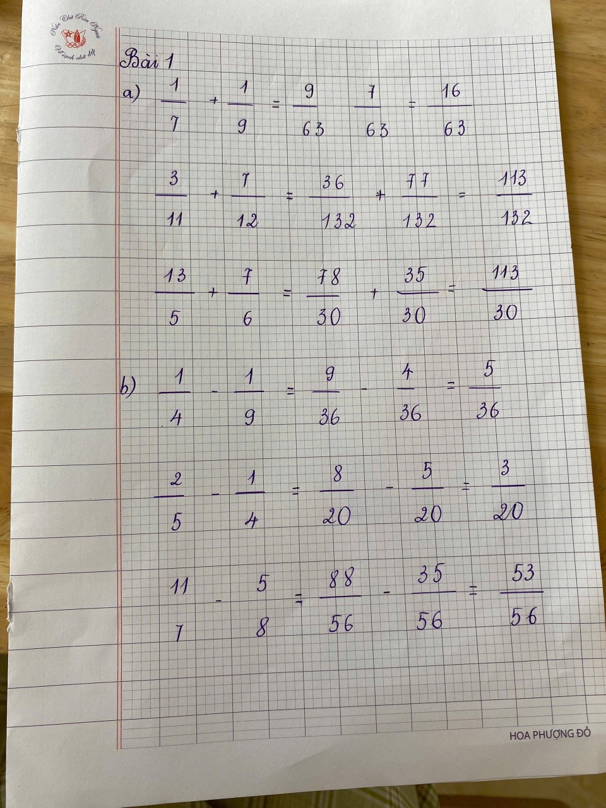
đ

Slide 18
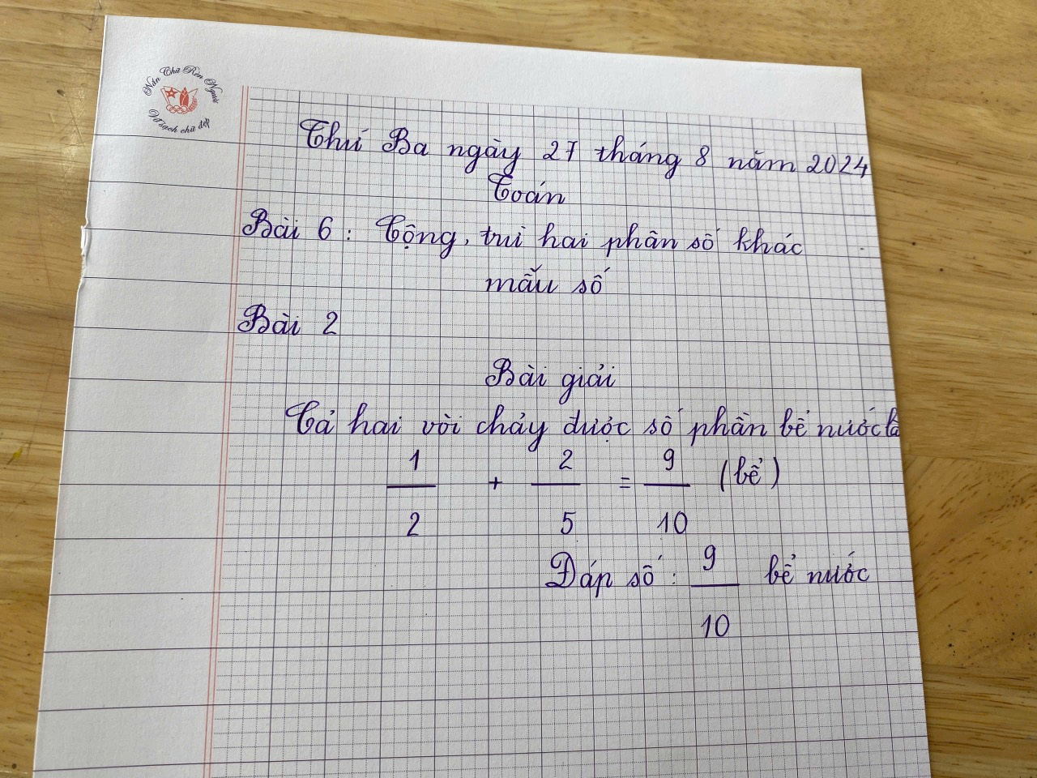
đ

Slide 20

TRÂN TRỌNG CẢM ƠN
CÁC THẦY CÔ GIÁO!

